Slide 1
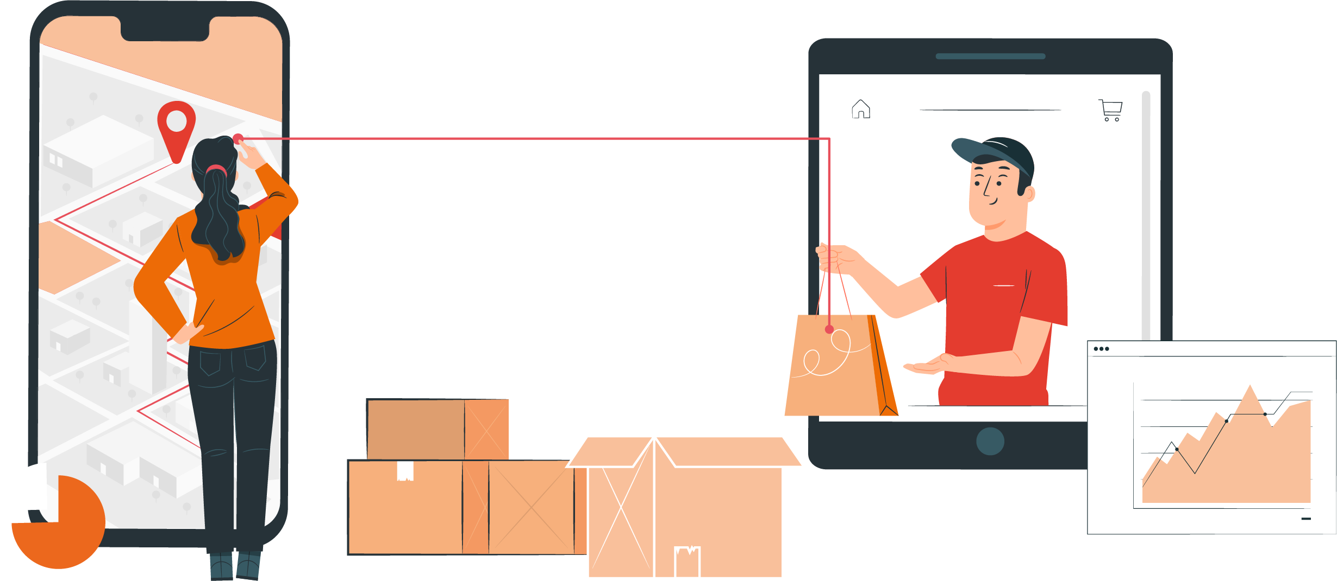
LOGÍSTICA | NIVEL 4° MEDIO
MÓDULO 3
LOGÍSTICA Y DISTRIBUCIÓN
En estos documentos se utilizarán de manera inclusiva términos como: el estudiante, el docente, el compañero u otras palabras equivalentes y sus respectivos plurales, es decir, con ellas, se hace referencia tanto a hombres como a mujeres.

Slide 2
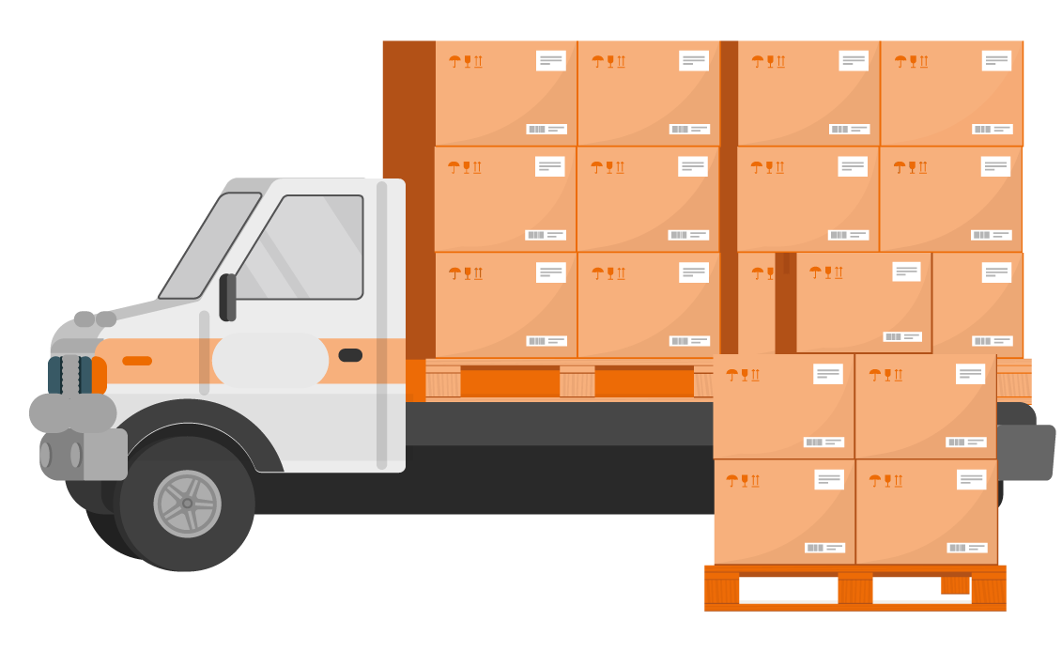
MÓDULO 3 | LOGÍSTICA Y DISTRIBUCIÓN
EL TRANSPORTE EN CHILE
ACTIVIDAD 7

Slide 3
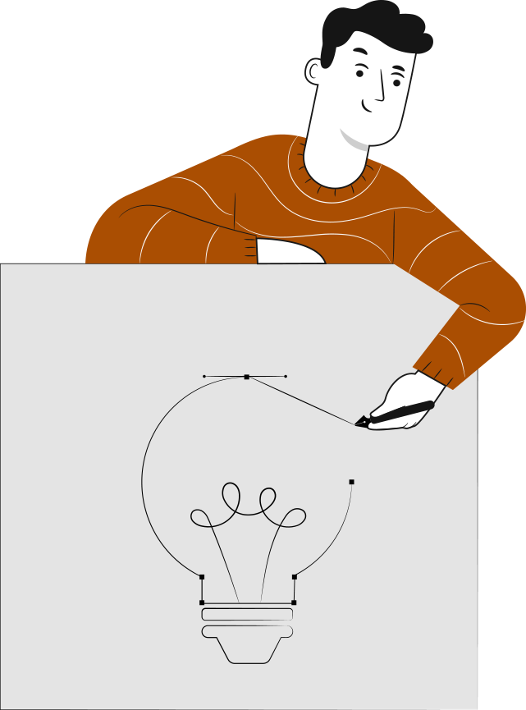
OBJETIVO DE APRENDIZAJE
APRENDIZAJE ESPERADO
CRITERIOS DE EVALUACIÓN
OA 1
Controlar la entrada y salida de productos, revisando el stock disponible y confirmando la recepción y despacho de manera computacional y/o manual, utilizando instrumentos de registro apropiados y la normativa vigente.
OA Genérico
C - H
2 Revisa las salidas de productos, confirmando el despacho a través de registros apropiados a los procedimientos y con la normativa vigente.
2.1 Coteja la información de los documentos que respaldan la salida de productos con el despacho de mercaderías, según la normativa vigente. 2.2 Registra oportunamente en los documentos de respaldo establecidos las salidas de productos, según indicaciones de jefatura y la normativa vigente. Identifica los tipos de vehículos y sus características técnicas, seleccionando de acuerdo a los requerimientos de la organización y la normativa legal vigente.

Slide 4
RECORDEMOS
¿QUÉ APRENDIMOS LA ACTIVIDAD ANTERIOR?
EVALUANDO COTIZACIONES
1
Reconocimos los factores que hay que considerar al evaluar a los proveedores.
2
Medimos dichos factores.
3
Determinamos qué factores son más importantes que otros.
4
Evaluamos finalmente a los proveedores.

Slide 5
ACTIVIDAD DE CONOCIMIENTOS PREVIOS
Para revisar los aprendizajes trabajados en la actividad anterior, te invitamos suponer lo siguiente:
La empresa YAM-YAM. Dice ser la mas “económica” y puede entregar los productos todos los días para el desayuno. La competencia la empresa URU-KAI, dice que ellos nunca se atrasan en sus entregas y que sus porciones de alimentos son más grandes y nutritivas.
De acuerdo a lo anterior, ¿Cómo elegirías tu que proveedor tomar? ¿Qué factor es más importante, precio o calidad? ¿A tu juicio la información es suficiente o sientes que falta información para tomar la decisión correcta?
Para el desarrollo de la actividad reúnete en grupos de tres integrantes, y responde a las preguntas en un plenario.
¡Muy bien!
Te invitamos a profundizar revisando
la siguiente presentación

Slide 6
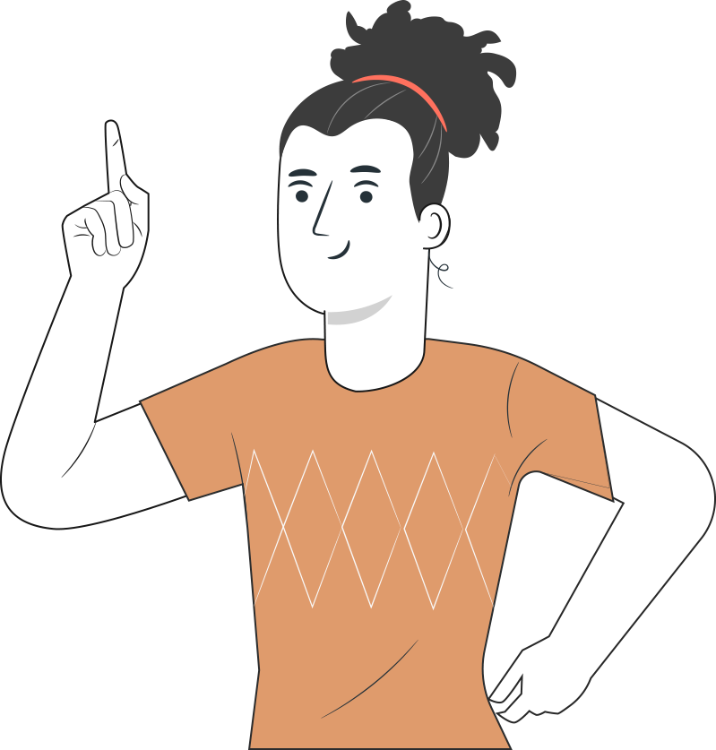
INTRODUCCIÓN Y MOTIVACIÓN AL MÓDULO
A partir del Video “Transporte Multimodal” (https://youtu.be/doCDQ-wxN6g), responda las siguientes preguntas:
¿Las operaciones señaladas en el videos las ha visto en Chile?
¿Sabe si existen en nuestro país?
¿Dónde se le ocurre que podrían estar? y ¿Por qué?
Reflexione de manera individual y registre sus respuesta en su cuaderno. Posteriormente, reúnase en grupos, de máximo cuatro personas, comparta sus reflexiones y generen una repuesta única como grupo.
¡Muy Bien!,
ahora compartamos nuestras respuestas

Slide 7
7
MENÚ DE LA ACTIVIDAD
EL TRANSPORTE EN CHILE
Al término de la actividad estarás en condiciones de:
1
Reconocer los Flujos de Carga en el país
(Primera Parte)
Puertos Chilenos
Pasos Fronterizos
Transporte Aéreo
Identificar los Modos de Transporte
(Segunda Parte)
Modos y Medios de Transporte
Situación de cada uno
2

Slide 8
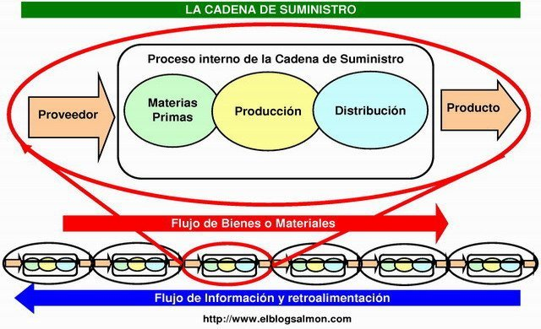
¿DE QUÉ HABLAMOS CUANDO
HABLAMOS DE LOGÍSTICA?
Logística, es el conjunto de actividades relacionadas con el abastecimiento, transporte, almacenamiento y manejo de materias primas, productos terminados y/o servicios a lo largo de la Cadena de Suministros.
Es importante destacar que,
en toda Cadena de Suministros, tenemos un flujo de
materiales que comienza
en Materia Prima
y termina en producto
final entregado al
cliente final.

Slide 9
TRANSPORTE DE CARGA
De acuerdo con diferentes instituciones, más del 90% de la carga mundial se mueve en buques, transformando al transporte marítimo en el principal modo de transporte por cantidad de carga movilizada.
Este volumen de carga requiere de una infraestructura en el mundo asociada, que permita su carga y descarga de los buques, así como el posterior transporte hacia los puntos de consumo, y desde los puntos de producción. Esta infraestructura son los denominados puertos, de los cuales en Chile tenemos muchos y de variadas características.

Slide 10
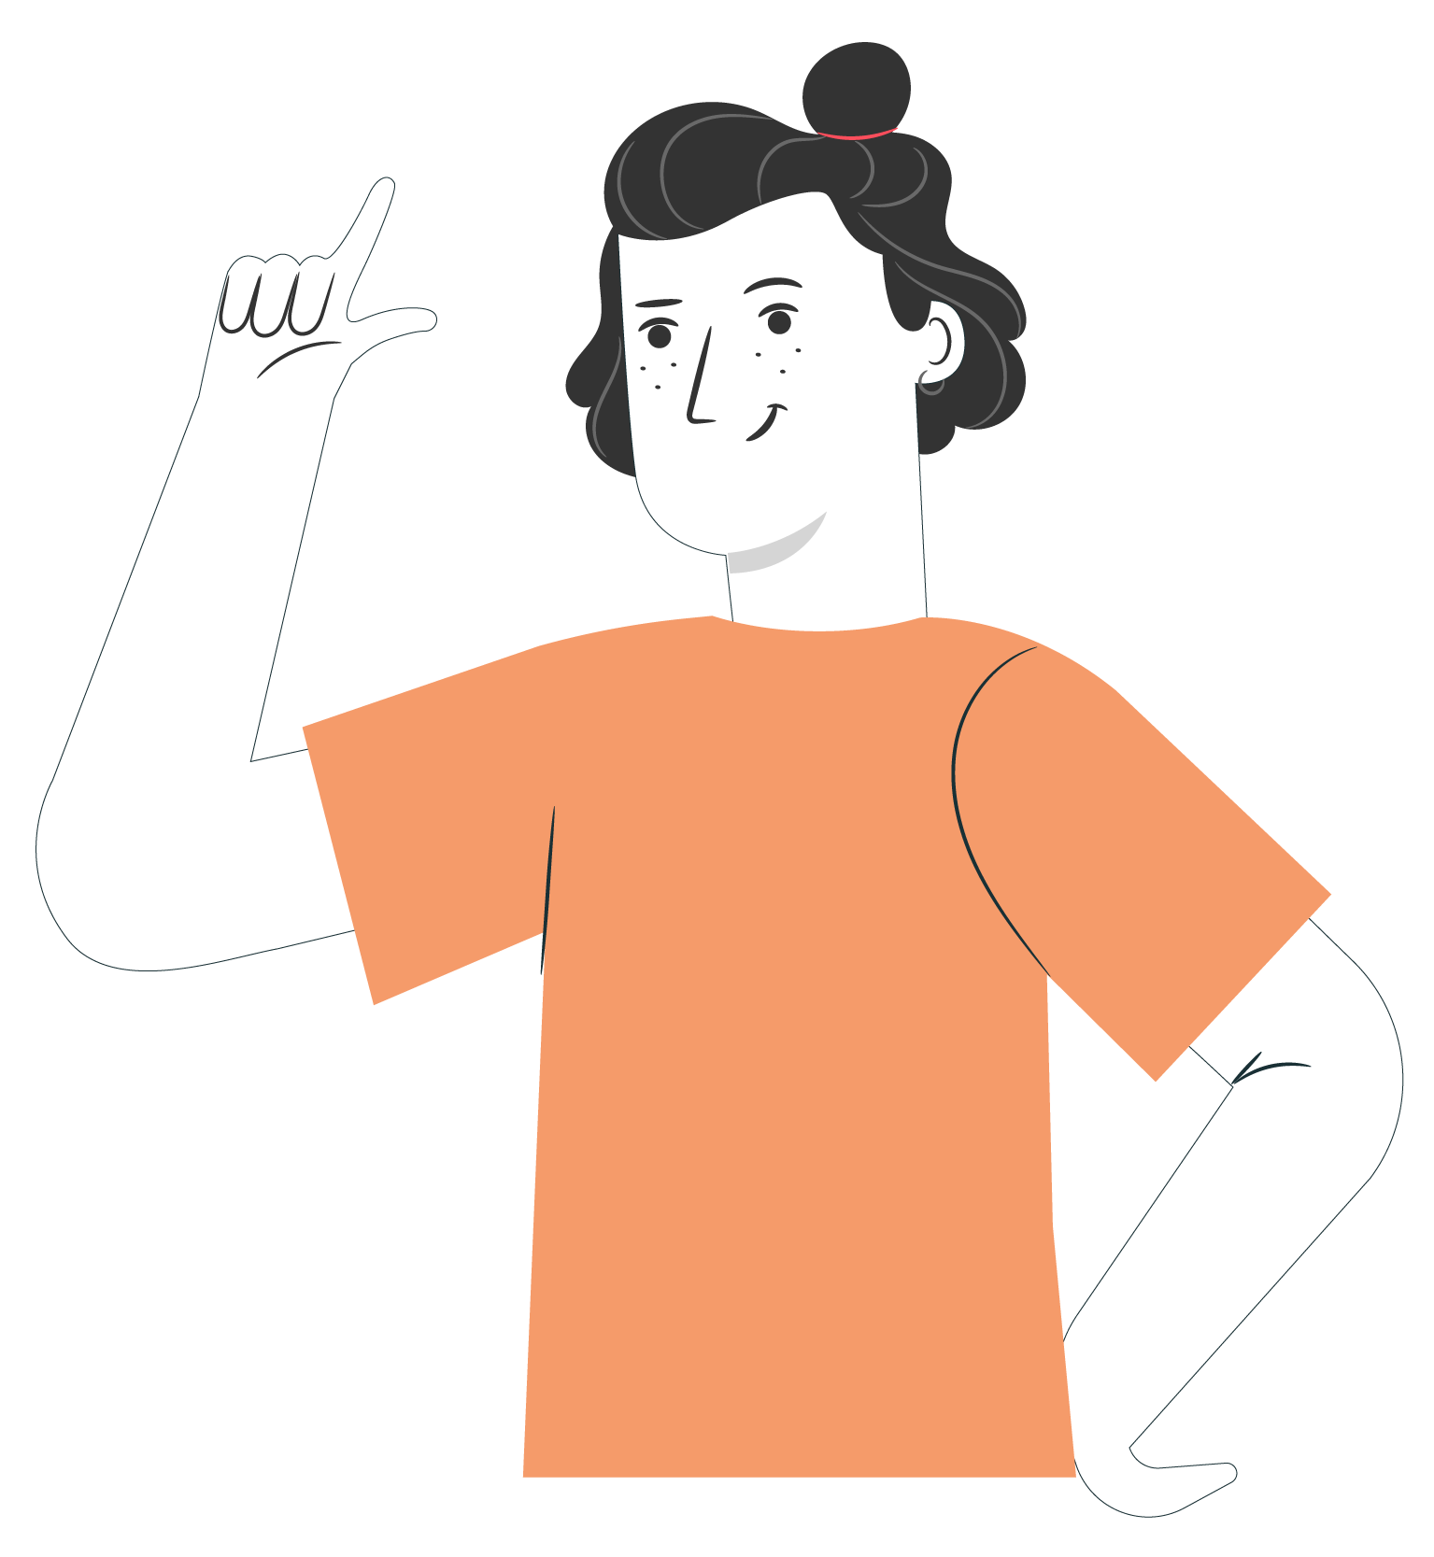
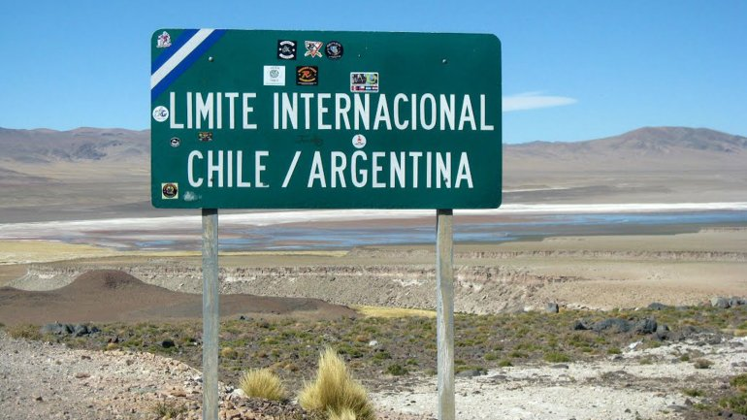
TRANSPORTE DE CARGA
Pero, ¿Qué pasa con el resto de los modos de transporte?
Bueno, la realidad es que en Chile tenemos otros modos de transporte: Terrestre (Carretero y Ferroviario) además del aéreo.
Para el transporte Carretero tenemos un gran número de pasos fronterizos, desde donde recibimos y enviamos carga de gran parte de los países de Sudamérica, incluyendo Perú, Bolivia, Argentina, Brasil, Uruguay y Paraguay.
A su vez, todos estos países envían sus cargas a Chile con el objetivo de ocupar sus puertos para que sus productos lleguen a otros países, especialmente a China.

Slide 11
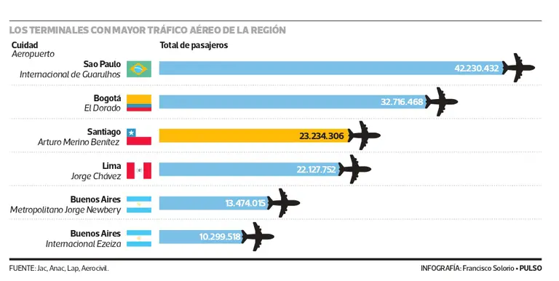
TRANSPORTE DE CARGA
Finalmente, el transporte aéreo. Muchas veces cuando pensamos en aviones, sólo pensamos en viajar hacia alguna playa o lugar turístico que nos guste. Sin embargo, en las “panzas” de estos aviones se mueve muchísima carga, especialmente en rutas como Santiago – Miami o Santiago – Frankfurt, entre otras.
Un avión de tamaño grande puede llevar hasta 100 Toneladas de carga, al mismo tiempo que lleva a los pasajeros cómodamente sentados. Esto permite ocupar a estos aviones para movilizar carga en todo el mundo, y como nuestro país es uno de los más desarrollados en su mercado aéreo, tenemos muchas posibilidades de transportar carga de manera rápida desde y hacia cualquier lugar del mundo, a una tarifa razonable.

Slide 12
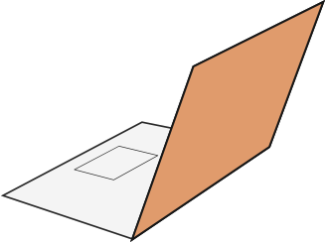
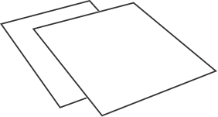
7
REVISEMOS
¿CUÁNTO APRENDIMOS?
EL TRANSPORTE EN CHILE
¡Pausa! Revisemos cuánto hemos aprendido.
Ahora realizaremos una actividad de investigación. Para ello, reúnanse en equipos de trabajo de 4 integrantes, descarguen la actividad “Cuanto aprendimos 1” y desarrollen los puntos planteados.
¡Vamos a trabajar!

Slide 13
¿Qué es un modo y qué es un medio de transporte?
Modos
Medios
Carretero
Camión, camioneta, auto, etc.
Ferroviario
Locomotora, Tren, Tren de pasajeros, etc.
Marítimo
Buque, barco, lancha, etc.
Aéreo
Avión, avioneta, helicóptero.
Multimodal
Hace referencia a cuando se utilizan dos o más modos de transporte

Slide 14
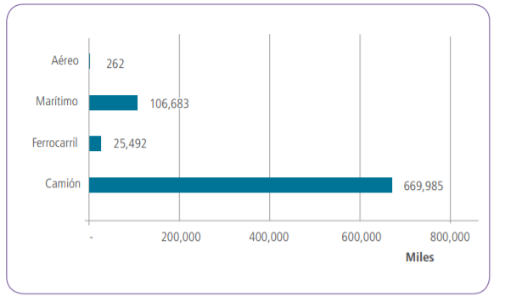
MODOS DE TRANSPORTE EN CHILE
En Chile, en general, el principal modo de transporte de carga para viajes internos, es el transporte carretero, donde nos referimos, específicamente, al camión.
De acuerdo con el gráfico, el transporte carretero acumula casi un 85% de las cargas movilizadas, siendo seguido por el transporte marítimo con un 13% y luego el transporte Ferroviario con un 4%.
Finalmente, el transporte aéreo tiene muy poca relevancia internamente en el país para el movimiento de carga.

Slide 15
¿Qué sucede con los modos
aéreo, ferroviario y marítimo en Chile?
Empecemos por el modo aéreo:
En Chile existen muchos aeropuertos, y tenemos uno de los mercados internos aéreos más desarrollados de Latinoamérica. Entonces, ¿por qué no movilizamos más carga en este modo? Son varias las situaciones, pero enumeremos las más importantes:
1
No ganamos tanto tiempo. Transportar carga en avión supone una serie de preparativos que llevan mucho tiempo, cuando comparamos el tiempo total de viaje, versus realizarlo en camión, la diferencias de tiempo son menores.
La consolidación de la carga se complica. Las compuertas de los aviones que vuelan dentro de Chile son muy pequeñas, lo que genera que debamos desconsolidar la carga para poder cargarlos. Este proceso es lento y, en algunos casos, muy caro.
Todo se mueve en camión. Si pienso que tengo que llevar la carga en camión hasta el aeropuerto, luego ir a retirarla en camión a otro aeropuerto, y así sucesivamente, prefiero mantener la carga sobre un camión y no trasladarla tanto, ya que en uno de esos movimientos se puede dañar o tener una merma de producto.
2
3

Slide 16
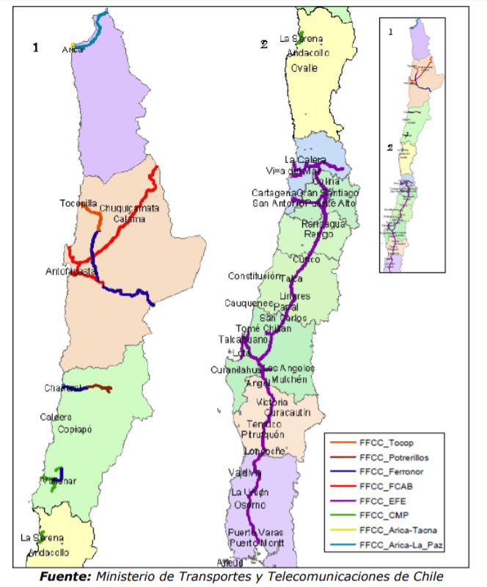
¿Qué sucede con los modos
aéreo, ferroviario y marítimo en Chile?
¿Y el tren?
Como podemos observar en la imagen de la izquierda, la infraestructura ferroviaria en Chile es muy reducida (sólo 3.500 Km en todo el país), y solo conecta puntos en los que hay grandes movimientos de carga, como Mineras con Puertos, por ejemplo, o conecta puntos de alto movimiento de personas.
El tren es un modo de transporte que se hace rentable cuando movilizamos grandes cantidades de carga, por ejemplo, un tren completo puede movilizar la carga de 55 camiones (en otros países puede ser incluso el triple) por lo que debemos tener toda esa carga disponible y además, las vías del tren tienen que llegar al lugar al que nosotros queremos enviarla.
Finalmente, construir un kilómetro de vías férreas vale aproximadamente lo mismo que construir 20 kilómetros de Autopista, por lo tanto muchas veces se prefiere construir estas últimas, ya que además, permiten que mucha gente se traslade en sus vehículos privados.

Slide 17
¿Qué sucede con los modos
aéreo, ferroviario y marítimo en Chile?
Finalmente, los barcos:
Bueno, aunque parezca imposible, el problema por el cual no movemos más cargas en barcos es un problema legal.
En Chile, tenemos cada día barcos de todo el mundo que llegan a nuestros puertos, descargando cargas en diferentes puntos: Mejillones, San Antonio y Lirquén, por ejemplo. Sin embargo, esos barcos no pueden trasladar productos entre dos puertos Chilenos. ¿Por qué? Muy simple, su bandera.
En Chile sólo pueden realizar viajes de cabotaje (transporte de carga dentro del país) barcos con Bandera Chilena. Si bien esto puede sonar muy bueno para el país, la realidad es que reduce mucho la oferta de barcos para realizar esos viajes, lo que transforma al transporte marítimo en un modo muy caro. De esta manera, tenemos cientos de camiones viajando desde Puerto Montt a Antofagasta, o desde Arica hasta Santiago, cuando podríamos trasladar esa carga a menor costo usando nuestros puertos.

Slide 18
7
REVISEMOS
¿CUÁNTO APRENDIMOS?
EL TRANSPORTE EN CHILE
En los mismos equipos que trabajaron la actividad anterior, continuaremos con la segunda parte de la investigación.
Descarguen el archivo “¿Cuánto aprendimos 2”.
¡Vamos a trabajar!

Slide 19
7
¡PRACTIQUEMOS!
ACTIVIDAD PRÁCTICA
EL TRANSPORTE EN CHILE
Para consolidar los temas trabajados, reúnanse en equipos de trabajo de 4 integrantes, y prepárense para jugar, a través de la aplicación “Kahoot!”. Para ello, deberán descargar la aplicación desde Play Store o App Store, o entrar directamente a la página www.kahoot.it
Una vez allí, ingresen el código que entregará su docente
y utilicen el celular como control remoto para contestar
las preguntas.
¡Éxito!

Slide 20
ANTES DE TERMINAR:
TICKET DE SALIDA
EL TRANSPORTE EN CHILE
¡No olvides contestar la Autoevaluación y entregar el Ticket de Salida!
¡Hasta la próxima!

Slide 21
ANTES DE COMENZAR A TRABAJAR
TOMA LAS SIGUIENTES PRECAUCIONES
Usar EPP adecuados cuando corresponda.
Busca un lugar tranquilo para revisar tus clases, la concentración y atención son críticos para un buen aprendizaje.
Utilizar cuidadosamente equipos, herramientas y artículos de escritorio.

Slide 22
ANTES DE COMENZAR A TRABAJAR
TOMA LAS SIGUIENTES PRECAUCIONES
Intentar siempre dar lo mejor de ti, buscando ser eficiente al cumplir los objetivos.
Trabajar en equipo, cuidando la integridad física y emocional de todos y todas.
Al finalizar cada actividad, ordenar y limpiar el área de trabajo, reciclando al máximo los residuos.

